Slide 1
Основные изменения строительного законодательства в сфере закупок
Виктор Леонидович Васильев
член комитета по конкурентной политике и ценообразования Ассоциации «Национальное объединение строителей»

Slide 2
До 01.07.2017 – определен переходный период для Саморегулируемых организаций в области строительства и их членов
Изменение законодательства о градостроительной деятельности
Федеральный закон от 03.07.2016 № 368–ФЗ О внесении изменений в Градостроительный кодекс Российской Федерации
Федеральный закон от 03.07.2016 № 372-ФЗ о внесении изменений в:
- Градостроительный кодекс Российской Федерации
- Федеральный закон от 29.12.2004 № 191 – ФЗ «О введении в действие Градостроительного кодекса Российской Федерации»
Федеральный закон от 03.07.2016 № 373–ФЗ О внесении изменений в Градостроительный кодекс Российской Федерации и отдельные законодательные акты Российской Федерации в части совершенствования регулирования подготовки, согласования и утверждения документации по планировке территории и обеспечения комплексного и устойчивого развития территорий и признании утратившими силу отдельных положений законодательных актов Российской Федерации.

Slide 3
Принципы регионализации саморегулирования введены с 03.07.2016 статьей 55.4 ГрК РФ в редакции № 372-ФЗ: СРО может объединять генподрядчиков и технических заказчиков, зарегистрированных на территории субъекта РФ, в котором зарегистрирована такая СРО.
Заявленные цели введения регионализации:
ликвидация межрегиональных (коммерческих) СРО;
пропорциональное распределение нагрузки по контролю за членами СРО;
усиление контроля СРО за качеством строительных работ;
обеспечение комфортного взаимодействия между СРО и ее членами;
возможность тесного сотрудничества с региональными и местными органами власти в интересах членов СРО

Slide 4
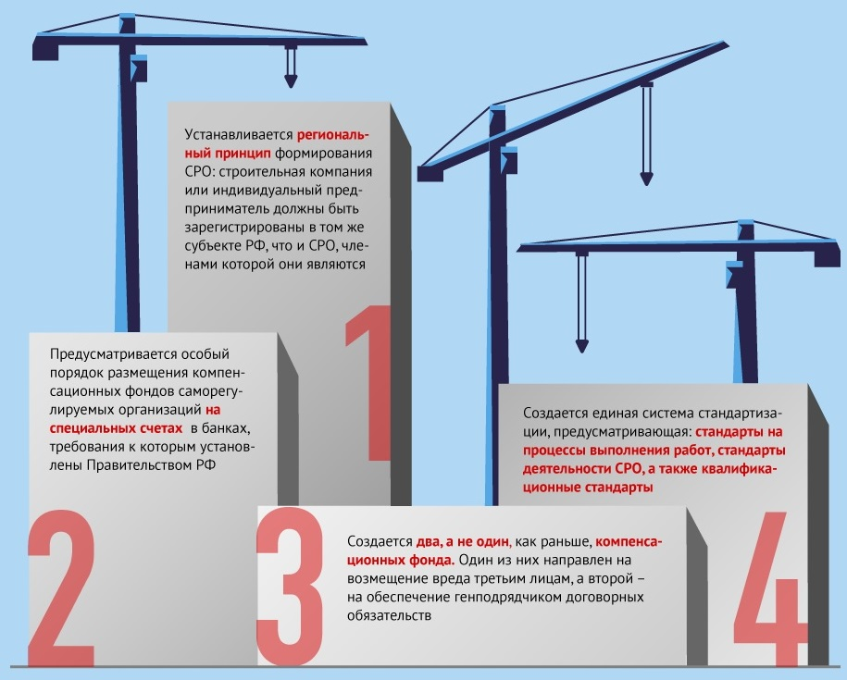

Slide 5
1. выписка из реестра членов СРО является условием допуска к заключению договоров подряда, а также к участию в конкурентных закупках. Такая выписка Содержит информацию о внесенном взносе (взносах) в компенсационный фонд (фонды)
Правовое положение членов СРО с 01 июля 2017 года
ВСЕМ ЧЛЕНАМ СРО НЕОБХОДИМО:
Завершить переход (перевод средств КФ) в саморегулируемую организацию своего субъекта Российской Федерации до 01.09.2017
Предоставить в саморегулируемую организацию сведения подтверждающие соответствие юридического лица или индивидуального предпринимателя новым требованиям СРО
Соблюдать требования законодательства (Градкодекс и Техрегулирование), стандартов на процессы выполнения работ, утвержденных НОСТРОЙ
2. В случае прекращения членства, действует запрет на ПОСЛЕДУЮЩЕЕ вступление в члены сро в течение года

Slide 6
компенсационные фонды СРО
Компенсационный фонд возмещения вреда
Минимальный взнос 100 тыс. руб. – право заключать договоры до 60 млн – 1 уровень ответственности
- предусмотрено 5 уровней ответственности
Солидарная ответственность по возмещению причиненного вреда
Компенсационный фонд обеспечения договорных обязательств
Минимальный взнос 200 тыс. руб. – право заключать Контракты – совокупный размер обязательств по Контрактам до 60 млн – 1 уровень ответственности
- предусмотрено 5 уровней ответственности
Субсидиарная ответственность СРО в размере ¼ КФ ОДО по возмещению реального ущерба и штрафов за неисполнения договоров, заключенных с помощью конкурентных способов

Slide 7
Размер Взносов в компенсационные фонды СРО
Градостроительный кодекс Российской Федерации
объем выполняемых работ | Стоимость/ совокупный размер обязательств | Ранее действовавший размер взносов (с учетом страхования) | Взнос в КФ возмещения вреда | Взнос в КФ обеспечения договорных обязательств
ИСКЛЮЧЕН | не превышает 10 млн рублей | 300 000 | НЕ ПРЕДУСМОТРЕН | НЕ ПРЕДУСМОТРЕН
1 уровень ответственности | не превышает 60 млн рублей | 500 000 | 100 000 | 200 000
2 уровень ответственности | не превышает 500 млн рублей | 1 000 000 | 500 000 | 2 500 000
3 уровень ответственности | не превышает 3 млрд рублей | 2 000 000 | 1 500 000 | 4 500 000
4 уровень ответственности | до 10 млрд рублей | 3 000 000 | 2 000 000 | 7 000 000
5 уровень ответственности | 10 млрд рублей и более | 10 000 000 | 5 000 000 | 25 000 000

Slide 8
не нужно быть членом СРО с 01.07.2017
договор строительного подряда заключён с иным лицом, кроме указанных ГрК РФ (в том числе – субподрядчики)
цена договора строительного подряда не превышает 3 млн рублей
физическое лицо осуществляет строительство ИЖС
выполняются работ на объектах, не являющихся ОКС
для отдельных категорий юридических лиц
(созданными публичными образованиями)

Slide 9
необходимо быть членом СРО с 01.07.2017
Договоры строительного подряда:
1. заключены с определенными видами заказчиков:
застройщик
технический заказчик
региональный оператор
лицо, ответственное за эксплуатацию здания
2. предметом является:
выполнение работ по строительству реконструкции, капитальному ремонту ОКС
договоры на функции технического заказчика
3. Сумма договора более 3 млн. рублей.

Slide 10
Технический заказчик с 01.07.2017
ТЕХНИЧЕСКИЙ ЗАКАЗЧИК - юридическое лицо, которое уполномочено застройщиком и от имени застройщика заключает договоры о выполнении инженерных изысканий, о подготовке проектной документации, о строительстве, реконструкции, капитальном ремонте объектов капитального строительства, подготавливает задания на выполнение указанных видов работ, предоставляет лицам, выполняющим инженерные изыскания и (или) осуществляющим подготовку проектной документации, строительство, реконструкцию, капитальный ремонт объектов капитального строительства, материалы и документы, необходимые для выполнения указанных видов работ, утверждает проектную документацию, подписывает документы, необходимые для получения разрешения на ввод объекта капитального строительства в эксплуатацию, осуществляет иные функции, предусмотренные законодательством о градостроительной деятельности.
Функции технического заказчика могут выполняться только членом соответственно саморегулируемой организации в области инженерных изысканий, архитектурно-строительного проектирования, строительства, реконструкции, капитального ремонта объектов капитального строительства, за исключением случаев, предусмотренных частью 2¹ статьи 47, частью 4¹ статьи 48, частью 2² статьи 52 Градостроительного кодекса Российской Федерации;

Slide 11
Требования к членам саморегулируемых организаций c 01.07.2017
Требования к руководителю члена СРО – юридического лица:
- высшее образование соответствующего профиля
- стаж работы не менее 5 лет
Требование к ИП – члену СРО:
- высшее образование соответствующего профиля
- стаж работы не менее 5 лет
Требования к наличию и количеству специалистов индивидуального предпринимателя или юридического лица, трудовая функция которых включает организацию строительства*
- не менее 2-х по основному месту работы, сведения о которых включены в национальный реестр специалистов, предусмотренный статьей 55⁵⁻¹ ГрК РФ
* Специалисты по организации строительства – специалисты, трудовая функция которых включает организацию выполнения организацию строительства на объектах капитального строительства в должности главного инженера строительной организации, сведения о которых включены в национальный реестр специалистов
Требования к членам саморегулируемой организации, выполняющим инженерные изыскания, осуществляющим строительство, реконструкцию, капитальный ремонт особо опасных, технически сложных и уникальных объектов, дифференцированные с учетом технической сложности и потенциальной опасности таких объектов, устанавливаются во внутренних документах саморегулируемой организации и не могут быть ниже минимально установленных Правительством Российской Федерации.

Slide 12
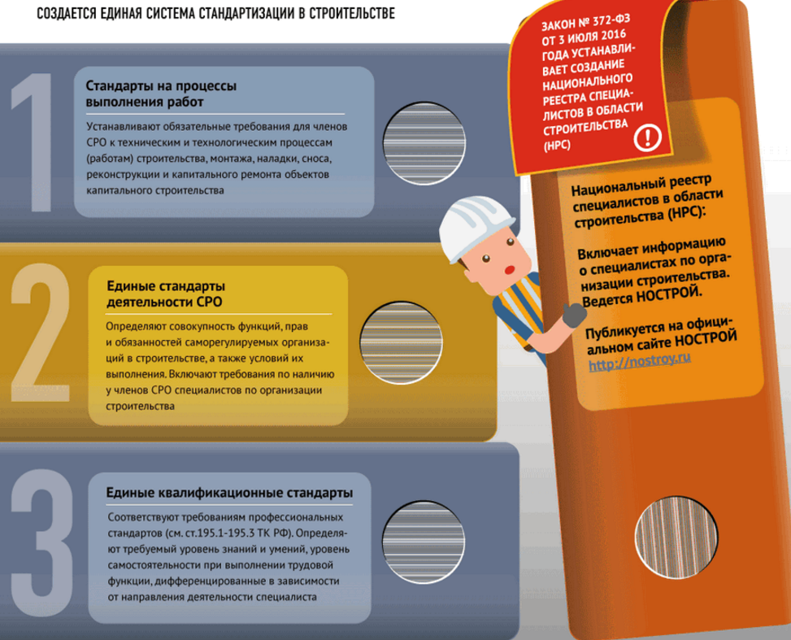

Slide 13
Нормативная база Системы стандартизации НОСТРОЙ
Часть 9 статьи 55.5. Градостроительного Кодекса РФ: …стандарты саморегулируемой организации и внутренние документы не могут противоречить ГрК РФ, законодательству РФ о техническом регулировании, а также стандартам на процессы выполнения работ по инженерным изысканиям, подготовке проектной документации, строительству, реконструкции, капитальному ремонту объектов капитального строительства, утвержденным соответствующим Национальным объединением саморегулируемых организаций.
Статья 55.13 Градостроительного Кодекса РФ: В рамках контроля СРО за деятельностью своих членов осуществляется в том числе контроль: за соблюдением членами СРО требований законодательства Российской Федерации о градостроительной деятельности, о техническом регулировании, включая соблюдение членами СРО требований, установленных в стандартах на процессы выполнения работ по инженерным изысканиям, подготовке проектной документации, строительству, реконструкции, капитальному ремонту объектов капитального строительства, утвержденных соответствующим Национальным объединением саморегулируемых организаций.
Статья 55.15 Градостроительного Кодекса РФ. В отношении члена СРО, допустившего нарушение требований законодательства Российской Федерации о градостроительной деятельности, требований технических регламентов, обязательных требований стандартов на процессы выполнения работ по инженерным изысканиям, подготовке проектной документации, строительству, реконструкции, капитальному ремонту объектов капитального строительства, утвержденных соответствующим Национальным объединением саморегулируемых организаций, …СРО могут применяться меры дисциплинарного воздействия, предусмотренные Федеральным законом "О саморегулируемых организациях".

Slide 15
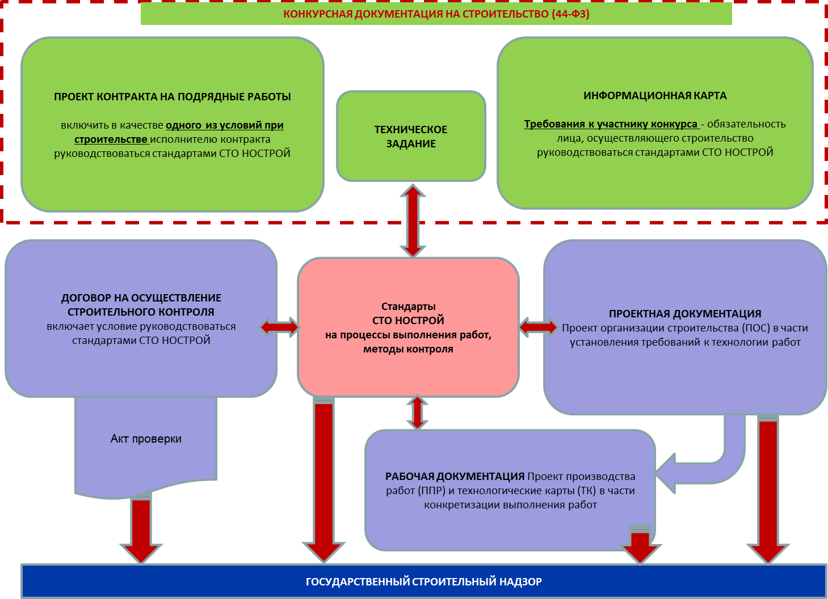
Описание объекта закупки

Slide 16
Ассоциация
«Национальное объединение строителей»
Малая Грузинская, дом 3,
г. Москва,123242
Контакты: тел/факс +7 (495) 987-31-50
эл. почта info@nostroy.ru

